Slide 1

Observabilidad en microservicios
Grupo 9
Anderson Monroy Torres
Jorge Avendaño Ortega
Weimar Avendaño Barragán

Slide 2
¿Qué es la observabilidad y por qué es clave en sistemas distribuidos?
Capacidad de entender que está pasando dentro de un sistema basado en sus salidas. Es importante para poder
entender el comportamiento global del sistema a partir de sus diversos componentes independientes.
Complejidad e Interdependencia | Fallas parciales y no determinísticas | Desacoplamiento entre equipos y servicios | Escalabilidad y comportamiento dinámico | Detección proactiva Incidentes | Facilita debugging / Análisis post-mortem
Un fallo puede tener efectos en cascada difíciles de rastrear Permite rastrear cómo fluye petición a través del sistema y detectar dónde ocurre la falla o degradación | No se puede reproducir fácilmente Capturar el contexto en tiempo real y entender que pasó después de la recuperación del sistema | Cuando ocurre un incidente es difícil saber dónde fallo Ayuda a diagnosticar rápidamente sin un conocimiento muy profundo | No se sabe cuántos nodos intervienen en un proceso y la carga que pueden soportar Entender patrones de tráfico, distribución carga y posibles cuellos de botella | Detectar degradaciones antes de que el usuario las detecte Recibir alertas de acuerdo con umbrales definidos Aplicar mecanismos de autorecuperación o escalamiento automático | Cuando hay falla es necesario reconstruir la historia Logs, métricas, trazas. Proporciona evidencia para resolver, entender y prevenir problemas

Slide 3
Logging, trazabilidad Y monitoreo
Logging (Qué ocurrió ?) | Trazabilidad (Por dónde pasó ?) | Monitoreo (Cómo está ?)
Mensajes de texto (estructurado o no) que la aplicación escribe en tiempo de ejecución Diagnóstico de errores Auditoría Entender ocurrió en un momento específico | Sigue recorrido de petición a través de los distintos componentes o servicios del sistema Entender ruta completa de la petición Detectar cuellos de botella y latencia entre servicios | Recoge y visualiza métricas Estado general sistema Anomalías, tendencias Genera alertas en tiempo real
De Caja Negra a Caja de Cristal

Slide 4
Herramientas populares: Prometheus (métricas), Grafana (visualización), Jaeger (tracing).
Prometheus | Grafana | Jaeger
Tipo: Sistema de monitoreo de series temporales. | Tipo: Plataforma de visualización de datos. | Tipo: Sistema de rastreo distribuido (OpenTracing compatible).
Qué hace: Recolecta métricas de servicios y aplicaciones usando pull (scraping). Usa un modelo de datos basado en etiquetas. Permite consultas con PromQL. | Qué hace: Se conecta a múltiples fuentes de datos (Prometheus, Loki, Elasticsearch, etc.) Crea dashboards dinámicos y alertas visuales. Permite compartir paneles y definir alertas. | Qué hace: Traza peticiones entre servicios (microservicios). Ayuda a identificar cuellos de botella y problemas de latencia. Muestra el recorrido de una solicitud: qué servicios tocó, cuánto tardó cada uno.
Aplicaciones
(Con SDK's / Exporters)
Prometheus
(Metricas)
Grafana
(Visualiza Metricas)
Jaeger
(Rastreo Distribuido)

Slide 5
Herramientas populares: Prometheus (métricas), Grafana (visualización), Jaeger (tracing).
Prometheus – Ejemplos de métricas
Prometheus recolecta métricas en forma de series temporales, generalmente expuestas en el endpoint /metrics de cada servicio instrumentado.
Ejemplo 1: Métricas HTTP
http_requests_total{method="GET", handler="/api/pets", status="200"}
Significado: Número total de solicitudes HTTP GET exitosas al endpoint /api/pets.
Ejemplo 2: Latencia HTTP (histograma)
http_request_duration_seconds_bucket{le="1", method="POST", handler="/api/reservations"}
Significado: Número de peticiones POST /api/reservations que tardaron menos de 1 segundo.
Ejemplo 3: Métricas de sistema
node_cpu_seconds_total{mode="user"} node_memory_MemAvailable_bytes
Significado: Uso de CPU y memoria por nodo o contenedor.

Slide 6
Herramientas populares: Prometheus (métricas), Grafana (visualización), Jaeger (tracing).
Grafana – Ejemplos de visualización
Grafana consume las métricas de Prometheus y las representa gráficamente mediante paneles y dashboards.
Ejemplo 1: Dashboard de API Performance
Paneles:
Gráfico de líneas: tasa de solicitudes HTTP por minuto
rate(http_requests_total[1m])
Histograma: latencia 95 percentil
histogram_quantile(0.95, sum(rate(http_request_duration_seconds_bucket[5m])) by (le))
Pie chart: proporción de errores HTTP 4xx vs 5xx
Ejemplo 2: Uso de recursos de clúster Kubernetes
Paneles:
CPU por pod o nodo
rate(container_cpu_usage_seconds_total[5m])
Memoria usada por pod
container_memory_usage_bytes

Slide 7
Herramientas populares: Prometheus (métricas), Grafana (visualización), Jaeger (tracing).
Jaeger – Ejemplos de trazas
Jaeger rastrea solicitudes a través de servicios y muestra cada paso (span) dentro de una traza completa.
Ejemplo 1: Trazado de reserva de una mascota
Trace ID: abc123456789
Spans:
Frontend → POST /api/reservations → 20 ms
ReservationsService → SaveReservation() → 50 ms
PaymentService → ChargeCard() → 500 ms ← 🔥 Cuello de botella detectado
Ejemplo 2: Seguimiento de usuario
Ver traza completa desde que un usuario entra a /pets, selecciona una mascota y confirma una reserva.
Usos:
Ver qué servicio está generando mayor latencia
Cuánto tiempo tarda una solicitud de extremo a extremo
Cuándo y dónde ocurre una excepción

Slide 8
Herramientas populares: Prometheus (métricas), Grafana (visualización), Jaeger (tracing).
Tipo de Metrica | Prometheus | Grafana | Jaeger
Tasa de Peticiones | ✔️ | Grafica de lineas | ✖️
Latencia por endpoint | ✔️ (Con histograma) | Percentiles (p50, p95, p99) | ✔️ (span duration)
Errores por tipo | ✔️ | Contador | ✔️ (errores en spans)
Tiempo total por traza | ✖️ | ✖️ | ✔️ (visual completo de trazas)
Llamadas entre servicios | ✖️ | ✖️ | ✔️ (mapa de dependencias)

Slide 9
Detección y solución DE FALLOS en microservicios con observabilidad
Detectar y solucionar fallos en microservicios usando observabilidad implica recopilar, correlacionar y analizar métricas, logs y trazas (los tres pilares de la observabilidad) para identificar problemas rápidamente y resolverlos eficientemente.
Paso | Descripción | Objetivo | Herramientas sugeridas
1. Detectar anomalías con métricas | Se analizan indicadores numéricos como latencia, tasa de errores, uso de recursos, etc. | Identificar problemas de rendimiento o disponibilidad (alertas automatizadas). | Prometheus, Grafana, Datadog
2. Correlacionar eventos con logs | Se revisan logs generados por los servicios para entender el contexto del error. | Encontrar mensajes de error, excepciones o fallos específicos. | Loki, ELK Stack, Fluentd
3. Localizar la causa con trazas | Se usa trazabilidad distribuida para seguir el recorrido de una solicitud entre servicios. | Aislar el microservicio o componente exacto donde ocurre el fallo. | OpenTelemetry, Jaeger, Zipkin
4. Reproducir el error (opcional) | Simular el fallo en un entorno de prueba o staging. | Confirmar la causa y entender el comportamiento del sistema. | Entornos de staging/ambientes bajos, Chaos Monkey
5. Corregir la causa raíz | Aplicar solución al problema detectado: bugfix, Cambiar configuraciones (timeouts, límites, caché), rollback, etc. | Eliminar el fallo y restablecer el funcionamiento normal. | Editor de código, Microservicio
6. Verificar la solución y prevenir recurrencias | Monitorear después de la solución, agregar alertas o mejoras preventivas. | Asegurar la estabilidad y prevenir errores futuros. | Grafana, Prometheus, alertas automáticas, pruebas automatizadas

Slide 10
alertas y dashboards
En arquitecturas de microservicios, donde múltiples componentes se ejecutan de forma distribuida, puede ser difícil identificar fallos, cuellos de botella o degradaciones de rendimiento si no hay visibilidad centralizada. Aquí es donde entran dos herramientas clave:
Dashboards
Son paneles visuales que muestran el comportamiento de los servicios en tiempo real. Permiten monitorear métricas como:
Latencia
Tasa de errores
Uso de recursos
Disponibilidad
Alertas
Son mecanismos automáticos que notifican a los equipos cuando algo no funciona como debería. Se configuran con base en condiciones definidas, como:
Errores superiores al 5%
Latencia p95 > 1 segundo
Servicio sin responder por más de 1 minuto
Objetivo:
Permitir la detección rápida y eficiente de incidentes en los microservicios, facilitando una respuesta oportuna y proactiva. Además, buscan optimizar el uso de recursos, mejorar la comunicación entre equipos y proporcionar visibilidad clara del estado y rendimiento del sistema.

Slide 11
Configuración de alertas y dashboards
Creación de Dashboards:
Configuración de Alertas:
Paso | Acción
1 | Abrir Grafana y hacer clic en + > Dashboard
2 | Clic en Add new panel
3 | Escribir la consulta PromQL (ej: sum(rate(http_errors_total[1m]))
4 | Elegir el tipo de gráfico (línea, barra, etc.)
5 | Ajustar ejes, unidades, leyendas y colores
6 | Guardar el panel y asignarle un título
7 | Repetir para agregar más paneles
8 | Clic en Save dashboard, asignar nombre
Paso | Acción
1 | Abrir el dashboard y editar el panel con la métrica
2 | Ir a la pestaña Alert y crear una nueva regla de alerta
3 | Definir condición: sum(rate(http_errors_total[1m])) IS ABOVE 0
4 | Evaluar cada 1m / For: 0m (para alertar inmediatamente)
5 | Keep firing for: None (solo alerta una vez si se resuelve rápido)
6 | Seleccionar un contact point (correo, Slack, webhook, etc.)
7 | Agregar mensaje personalizado (ej: "Se detectó un error HTTP")
8 | Guardar la regla y luego el dashboard completo.
Grafana permite enviar alertas a varios canales de notificación comunes como correo electrónico, Microsoft Teams y Telegram.

Slide 12
¿QUÉ INCLUIR EN UN DASHBOARD?
Un buen dashboard debe mostrar información clave para detectar problemas rápidamente. A continuación se presentan las métricas esenciales que permiten monitorear el estado, rendimiento y disponibilidad de un microservicio en tiempo real.
Métrica | Fuente | Visualización en Grafana | Visualización / Alerta sugerida
Latencia (p95, p99) | Prometheus | Gráfico de líneas por servicio | Alerta si p95 > 1s durante 5 minutos
Errores 4xx/5xx | Prometheus | Gráfico de barras o líneas acumulativas | Alerta si error rate > 5%
Tasa de solicitudes (RPS) | Prometheus | Gráfico de líneas por endpoint | Alerta si solicitudes bajan drásticamente
Uso de recursos (CPU/RAM) | Prometheus | Gráfico de líneas, área apilada o gauges | Alerta si CPU > 90% o RAM > 80%
Disponibilidad | Prometheus | Indicador tipo gauge o stat panel | Alerta si disponibilidad < 99.5%
Trazabilidad distribuida | Jaeger | Panel embebido o enlaces a trazas específicas | No aplica alerta directa; se usa para análisis posterior al fallo

Slide 13
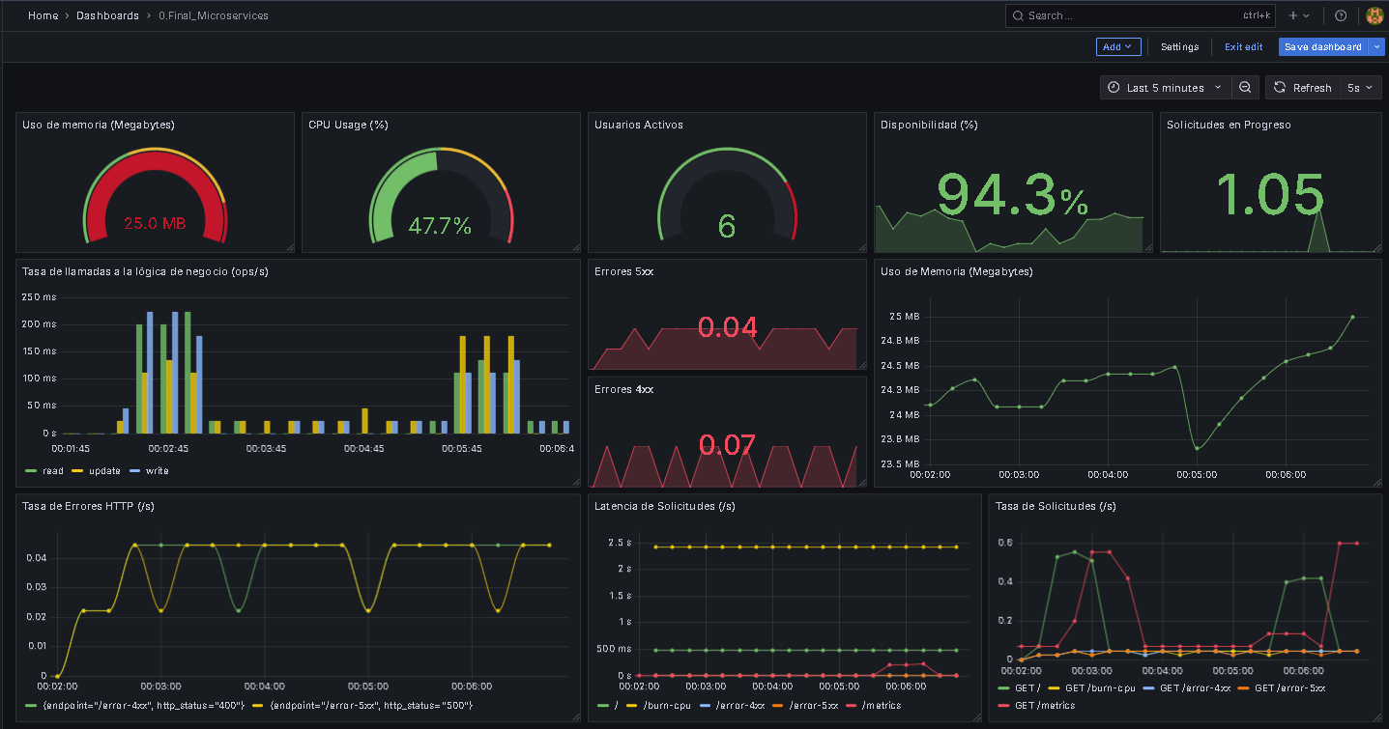
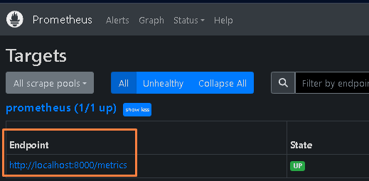
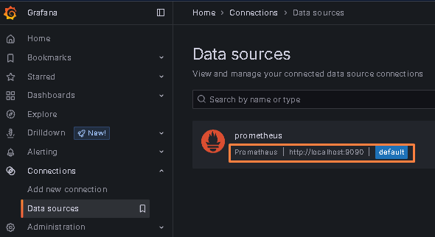
POC: OBSERVABILIDAD DE microservicio (PROMETHEUS + GRAFANA)
Prometheus:
Grafana:

Slide 14

GRACIAS

